Slide 1
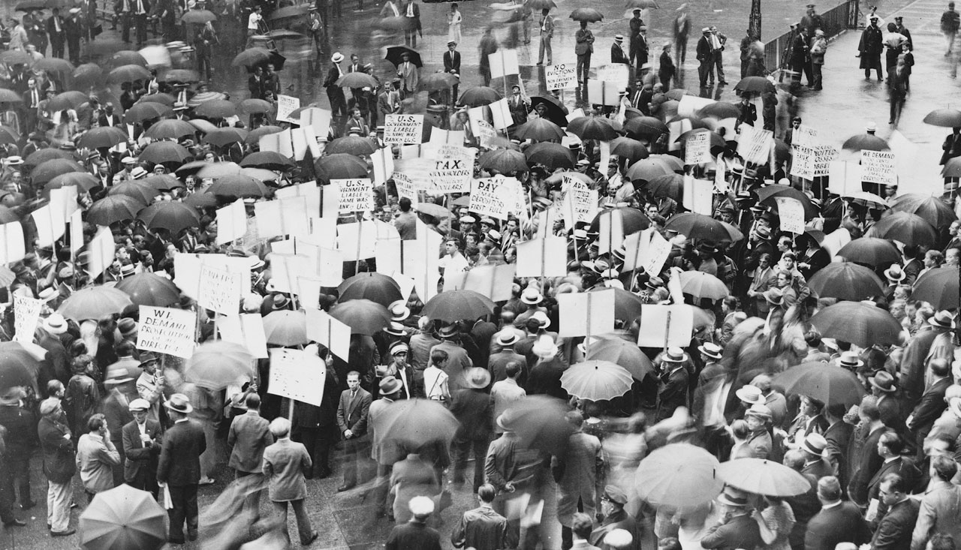
DEMOKRATIČNE DRŽAVE IN SVETOVNA GOSPODARSKA KRIZA

Slide 2
ZDRUŽENE DRŽAVE AMERIKE
ZDA so demokratična federativna republika, v kateri si oblast delijo zvezni organi v Washingtonu in 50 držav; zvezna oblast je razdeljena na tri veje- izvršilno (predsednik), zakonodajno (predstavniški dom in senat) in sodno oblast (vrhovno sodišče).
Največji politični stranki v ZDA sta demokratska (liberalci- v prid nižjim slojem) in republikanska (konservativci- zagovarjajo bogatejše)

Slide 3
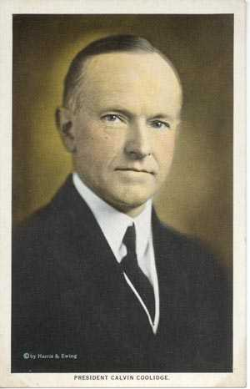
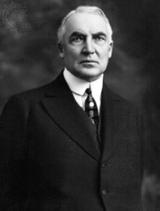
Po prvi svetovni vojni se težišče gospodarske moči prenese iz Evrope na drugo stran Atlantika.
V ZDA so dvajseta leta na politični ravni pomenila temeljit zasuk od vizionarske politike k umiku v izolacionizem in uveljavitvi liberalistične gospodarske politike (laissez-faire)
To je naznanil Wilsonov naslednik Warren G. Harding, sledil pa mu je tudi Calvin Coolidge
Coolidge je zaupal v svobodo trga, ki naj bi se uspešno uravnaval sam brez vmešavanja države, v družbenih sporih pa je bil na strani delodajalcev. Ukinil je tudi najbistvenejše Wilsonove socialne zakone
Dvajseta leta so v nostalgičnem spominu Američanov dobila podobo zlate dobe. Zaznamovali so jih visoka gospodarska rast, hitra modernizacija in rastoči življenjski standard mestnega prebivalstva.

Slide 4
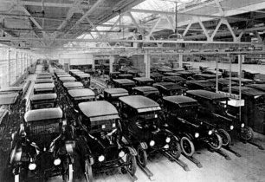
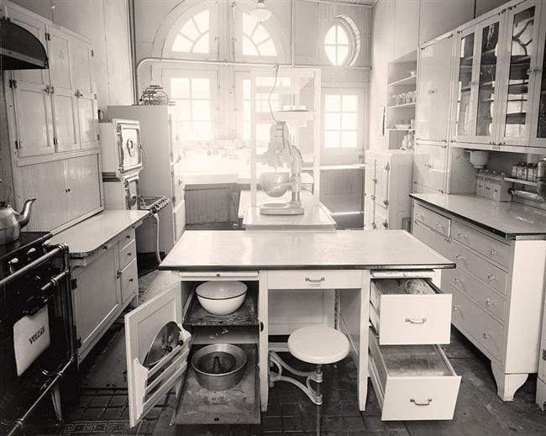
V desetletju med letoma 1919 in 1929 se je industrijska proizvodnja podvojila, dobiček je strmo rasel, brezposelnost je bila nizka, pretežni del prebivalstva pa je imel dovolj denarja, da si je lahko privoščil več kot le hrano, obleko in skromno najemniško stanovanje
Značilna je hitra elektrifikacija- Hladilniki, pralni stroji in drugi gospodinjski aparati so postajali nekaj vsakdanjega. Napredek je bil tudi na področju telefonije in radia.
Vsi Američani pa niso uživali sadov gospodarskega razcveta. Zlasti težko je bilo življenje na podeželju, kjer so kmetje pridelovali več hrane, kot so je lahko prodali. Cene kmetijskih proizvodov so močno upadle, zaslužek kmetov pa je bil zelo slab.
Spreminjala sta se moda in življenjski slog
leta 1919 so ženske dobile splošno volilno pravico, več je bilo tudi zaposlenih žensk

Slide 5
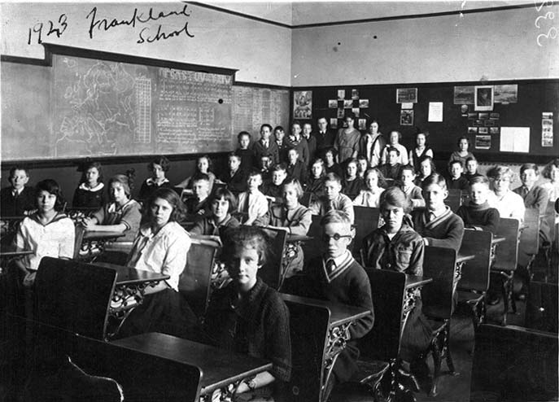
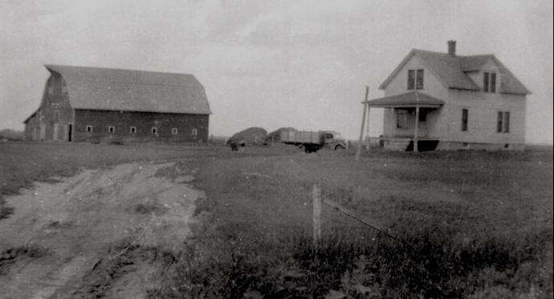
Poleg tanke plasti bogatašev ter nižjega sloja revežev in fizičnih delavcev je začel nastajati nov sloj prebivalstva – srednji razred.
Potrebovali so čedalje več izobraženih ljudi, ki so imeli večje dohodke kot fizičnih delavcev in kmetov
Srednji sloj je v obdobju med obema vojnama rasel tudi v drugih razvitih državah

Slide 6
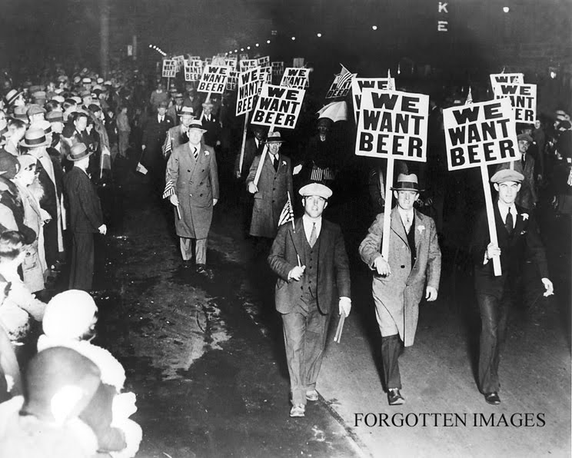
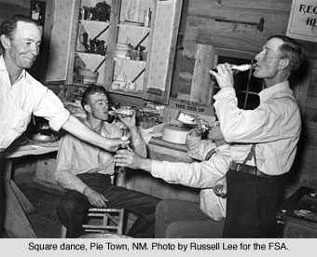
Hitra modernizacija in svobodnejši življenjski slog v mestih sta naletela na nasprotovanje zagovornikov »stare Amerike«, to se je dogajalo predvsem na podeželju in na jugu ZDA
V boju proti mestnemu »razvratu« so se sklicevali na vrednote, kot so anglosaški rod, protestantsko puritanstvo,marljivost…
1920- prepoved izdelave in prodaje alkohola je bila velik uspeh puritancev. To pa je kmalu preraslo v nasprotja (tihotapstvo, črna žganjekuha, skrivni bari,…) zato je bila prohibicija leta 1933 ukinjena
Zagovorniki konservativnih vrednot so nasprotovali tudi močnim priseljenskim valovom in leta 1921 so ZDA omejile priseljevanje s posebnim zakonom.

Slide 7
Nekaj zanimivosti obdobja med 1920 in 1930
Izum detektorja laži-1921
Zdravilo za diabetes- inzulin- 1922
Prve zimske olimpijske igre- 1924
Prva risanka Mickey Mouse-1928
Prvi Oxfordov angleški slovar-1928
Avtoradio- 1929

Slide 8
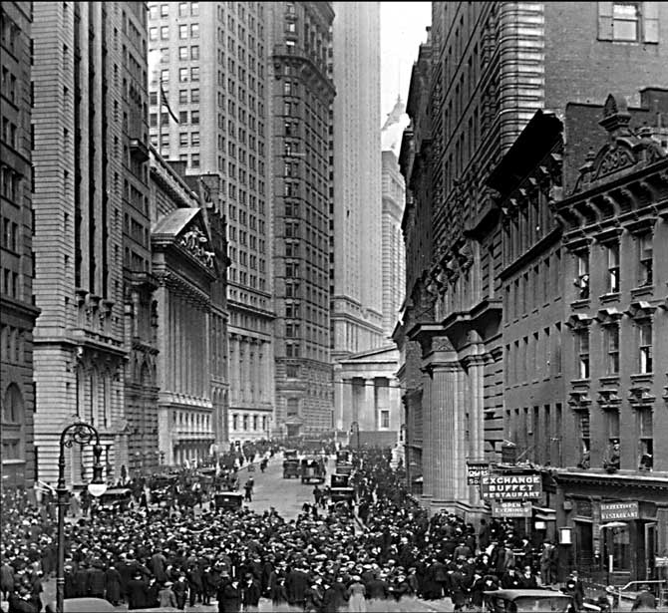
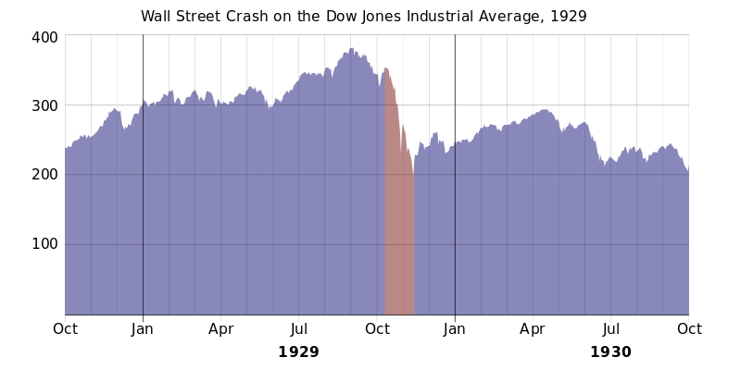
SVETOVNA GOSPODARSKA KRIZA
Leta 1929 postane ameriški predsednik Herbert Hoover (tretji republikanec zapored) in ameriška prihodnost zgleda zelo svetla. Ljudje so vlagali v delnice, katerih vrednost je rastla.
Vendar pa se je rast kmalu ustavila saj so Američani živeli potrošno, vse je temeljilo na posojilih in obročnem plačevanju
Znanilke zloma ameriškega gospodarstva so bile delniške špekulacije, ki so leta 1929 pognale borzne tečaje v vrtoglave višine
Nenadoma so vsi prodajali delnice, nihče pa jih ni želel kupovati zaradi visokih cen, ljudje so začeli dvigati denar iz bank, vse to pa je pripeljalo do zloma newyorške borze- “črni petek na Wall Streetu”
Industrijska proizvodnja je zastala, delavci so izgubljali službe, kroženje denarja pa je bilo prekinjeno.

Slide 9
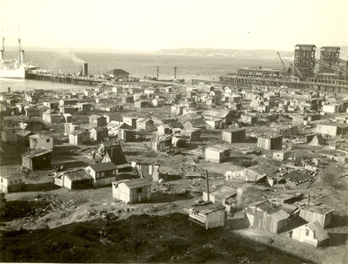
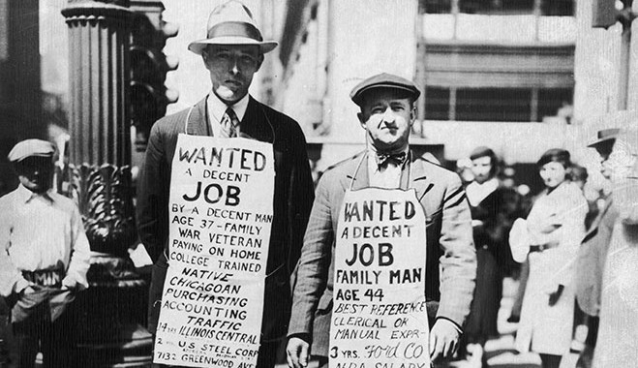
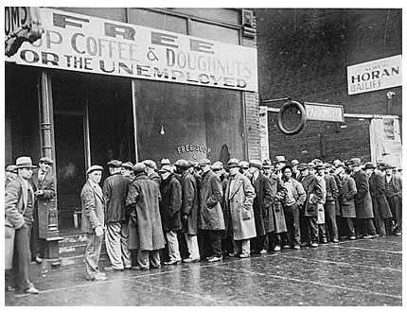
Hooverjeva vlada po borznem zlomu ni posegla v gospodarstvo, socialni položaj prebivalstva pa je bil čedalje slabši. Do leta 1931 je bila četrtina za delo sposobnih Američanov brezposelnih. Nastajala so naselja imenovana “Hooversvilles” poimenovana po predsedniku Hooverju
Za nameček je kmetijstvo prizadela huda suša. Tisoči ki so izgubili svoje kmetije in se pridružili množici, ki se je v mestih prerivala za maloštevilne zaposlitve.

Slide 10
Gospodarska kriza se je iz ZDA razširila po celem svetu, vrhunec pa je dosegla leta 1932 ko je bilo na svetu 30 milijonov brezposelnih.
Brezposelnost je prinesla obubožanost, revščino in tudi lakoto
Države so gospodarsko krizo premagovale na različne načine. Najpomembnejše je bilo spet dvigniti kupno moč prebivalstva. To so dosegli s poceni posojili, z zmanjšanjem brezposelnosti z velikimi javnimi deli, pozneje pa tudi z državnimi vlaganji v oboroževalno industrijo. Od sredine tridesetih let je gospodarstvo počasi okrevalo

Slide 11
VELIKA BRITANIJA
Po prvi svetovni vojni je Velika Britanija na račun Turčije in Nemčije precej razširila svoje kolonialne posesti in nadzirala kar četrtino sveta, vendar je bil kolonializem tedaj že v zatonu.
Najmočnejše kolonije so zaradi svojega prispevka v vojni pridobile poseben, samostojnejši položaj v Britanski skupnosti narodov. Več samostojnosti pa sta zahtevali tudi britanski koloniji Indija ter Irska.
Izgubljala gospodarsko premoč, spremenjene razmere pa so se izrazile tudi v notranji politiki. Liberalna stranka je izgubljala vodilno vlogo, krepili so se konservativci.
Gospodarska kriza je Veliko Britanijo močno prizadela, najhuje industrijo.
V zunanji politiki je Velika Britanija ostajala konservativna. Prizadevala si je za premoč na morju, v Evropi pa za ohranjanje ravnotežja med Francijo in Nemčijo, čeprav je ostajala Francoska zaveznica.

Slide 12
FRANCIJA
Francija je po zmagi v prvi svetovni vojni ohranila položaj najmočnejše države v celinski Evropi. Ravnotežje in versajsko ureditev Evrope je skušala ohranjati s sistemom mednarodnih zvez.
V notranji politiki je Francija med obema vojnama doživljala krizo, saj nobena od številnih političnih strank ni bila dovolj močna, da bi vzpostavila trdno vlado.
Leta 1935 je nastala široka politična organizacija Ljudska fronta, sestavljena iz levih in levosredinskih strank (socialisti, komunisti in radikalna stranka), po zmagi na volitvah je prvič v zgodovini uzakonila 40-urni delovni teden in plačan dopust, zvišala pa je tudi delavske plače. Leta 1938 je Ljudska fronta razpadla.
Notranjepolitična razklanost in gospodarska šibkost sta pripeljali do hitrega poraza Francije ob nemškem napadu spomladi 1940.

Slide 13
NEMČIJA
Ob koncu prve svetovne vojne je bila Nemčija v razsulu. Po odstopou cesarja jepostala republika in oblast so prevzeli socialdemokrati, ki so razpisali volitve v ustavodajno skupščino.
Poslanci so v Weimarju sprejeli demokratično in liberalno ustavo, potrdili pa so tudi pogodbo iz Versaillesa. Weimarska republika, kot so po ustavi iz Weimarja imenovali povojno Nemčijo, se je rodila v izjemno težkih razmerah. Nemčija je bila pred bankrotom, na milijone Nemcev je bilo brezposelnih, vladala je revščina, zato je vlada v želji, da bi plačala manj reparacij, s tiskanjem denarja celo sama spodbujala inflacijo, ki je prerasla v neobvladljivo rast cen.
Osiromašeni srednji in nižji sloji so bili čedalje bolj nezadovoljni, vrstili so se poskusi državnih udarov.

Slide 14
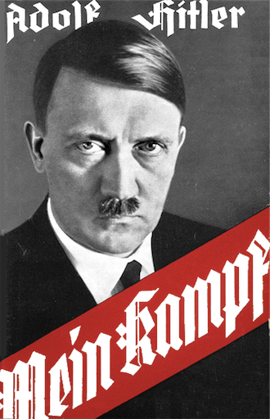
Novembra 1923 je skušal v Münchnu s prevratom prevzeti oblast Adolf Hitler s svojo Nacionalsocialistično nemško delavsko stranko (NSDAP), vendal je ta poizkus propadel ter so obsodili na 5 let zapora. Tam je napisal knjigo Mein Kampf (Moj boj). V njej je napadel versajsko pogodbo, weimarsko republiko in demokracijo. Vse zlo sveta je pripisal Judom in komunistom, Nemce pa je razglasil za pripadnike arijske rase, ki naj bi nekoč zavladali svetu.
Razmere sredi 20 let so se korenito spremenile. Nemški kancler je postal Gustav Stresemann, ki je ničvredne bankovce zamenjal z novo valuto. Nemško gospodarstvo je cvetelo. Ker je nemški gospodarski razcvet temeljil na ameriških posojilih, je Nemčija po borznem zlomu v ZDA leta 1929 tudi sama zdrsnila v gospodarsko krizo.

Slide 15
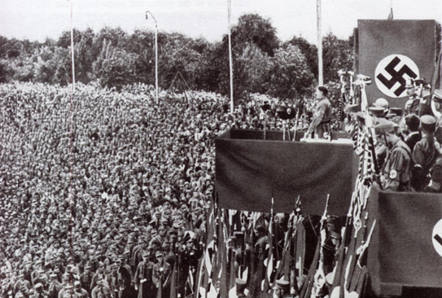
V zaostrovanju gospodarske krize je Hitler videl svojo priložnost. Številni Nemci so začeli verjeti Hitlerjevim trditvam, da so za nemške težave krivi tujci, Judje in komunisti. Na volitvah leta 1932 je nacistična stranka dosegla 37 odstotkov glasov in prehitela dotlej najmočnejšo socialdemokratsko stranko.
Januarja 1933 je nacistični voditelj dobil mandat za sestavo vlade

Slide 16
VIRI
Wikipedia- http://en.wikipedia.org/wiki/Main_Page
Učbenik za zgodovino- ZGODOVINA 4
Google slike- https://www.google.si/imghp?hl=en&tab=wi

Slide 17
HVALA ZA POZORNOST!

